Slide 1
第二章 平面向量及其应用
2.4.2 平面向量及运算的坐标表示

Slide 2
1.理解平面向量坐标的概念，会求平面向量的坐标.
2.掌握平面向量运算的坐标表示.
3.掌握向量平行的坐标表示，能解决向量共线问题.

Slide 3
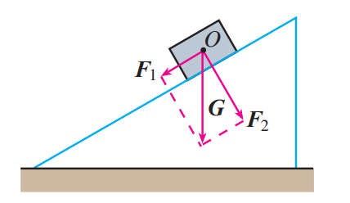
情境：如图所示，木块所受重力 G 可以分解为两个分力：平行于斜面使木块下滑的力 F₁，垂直于斜面的压力 F₂ .
向量的正交分解：把一个向量分解为两个互相垂直的向量，叫做把向量作正交分解.
如图，重力 G 沿互相垂直的两个方向分解就是正交分解.

Slide 4
问题1：在平面直角坐标系中，每一个点可用一对有序实数（即它的坐标）表示，那么对平面直角坐标内的每一个向量，可否用坐标来表示？若可以，该如何表示呢？
y
如图，作 = a (称 为位置向量)，则由平面向量基本定理可得， = xi + yj，即 a = xi + yj.
P (x，y)
a
j
O
i
x
(x，y) 称为向量 a 在标准正交基 {i，j} 下的坐标，向量 a 可以表示为 a = (x，y).

Slide 5
平面向量的坐标表示
在平面直角坐标系中，点 P 的位置被它的位置向量 所唯一确定，设点 P 的坐标为 (x，y)，易得： = xi + yj = (x，y)，
即点 P 的位置向量 的坐标 (x，y) 也就是点 P 的坐标；反之，点 P 在平面直角坐标系中的坐标也是点 P 所决定的位置向量 的坐标.
y
p (x，y)
j
O
i
x

Slide 6
例1：在平面内，以点 O 的正东方向为 x 轴的正向，正北方向为 y 轴的正向建立平面直角坐标系. 质点在平面内做直线运动. 先画出位移向量在基{i，j}下的正交分解，再求出下列位移向量的坐标.
（1）向量 a 表示沿东北方向移动了 2 个单位长度；
y
解：（1）设 a = (x₁，y₁)，则向量 a 在基{i，j}下的正交分解，如图所示；
P
a
j
45°
O
i
x

Slide 7
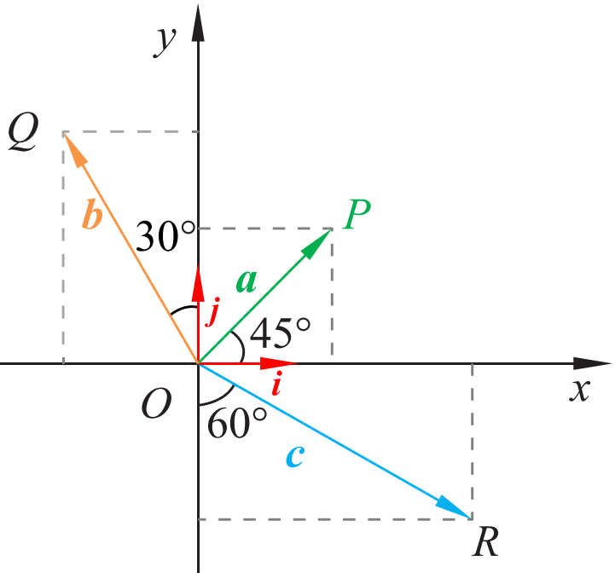
（2）向量 b 表示沿北偏西 30°方向移动了 3 个单位长度；
（3）向量 c 表示沿南偏东 60°方向移动了 4 个单位长度.
（2）（3）设 b = (x₂，y₂)，c = (x₃，y₃)，同理可得：

Slide 8
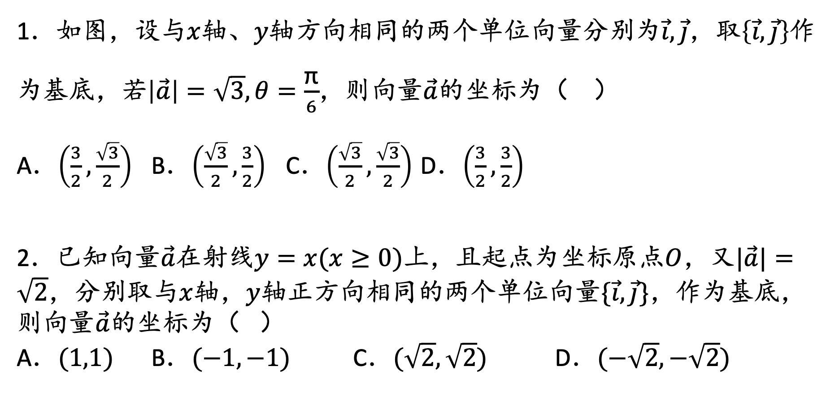
1．如图，设与$x$轴、$y$轴方向相同的两个单位向量分别为$\vec{i},\vec{j}$，取$\left\{\vec{i},\vec{j}\right\}$作为基底，若$\left|\vec{a}\right|=\sqrt{3},θ=\frac{\text{π}}{6}$，则向量$\vec{a}$的坐标为（ ）
A．$\left(\frac{3}{2},\frac{\sqrt{3}}{2}\right)$ B．$\left(\frac{\sqrt{3}}{2},\frac{3}{2}\right)$ C．$\left(\frac{\sqrt{3}}{2},\frac{\sqrt{3}}{2}\right)$ D．$\left(\frac{3}{2},\frac{3}{2}\right)$
2．已知向量$\vec{a}$在射线$y=x(x≥0)$上，且起点为坐标原点$O$，又$|\vec{a}|=\sqrt{2}$，分别取与$x$轴，$y$轴正方向相同的两个单位向量$\{\vec{i},\vec{j}\}$，作为基底，则向量$\vec{a}$的坐标为（ ）
A．$(1,1)$ B．$(−1,−1)$ C．$(\sqrt{2},\sqrt{2})$ D．$(−\sqrt{2},−\sqrt{2})$

Slide 9
问题2：已知 a = (x₁，y₁)，b = (x₂，y₂)，试求 a + b，a - b，λa 的坐标.
解：∵a = (x₁，y₁)，b = (x₂，y₂)，∴a = x₁i + y₁j，b = x₂i + y₂j，
∴ a + b = (x₁i + y₁j) + (x₂i + y₂j) = (x₁ + x₂)i + (y₁ + y₂)j，
即 a + b = (x₁ + x₂，y₁ + y₂)，
同理 a - b = (x₁ - x₂，y₁ - y₂)，
设λ∈R，则 λa = λ(x₁i + y₁j) = λx₁i + λy₁j，即 λa = (λx₁，λy₁).
归纳：
1. 两个向量和与差的坐标分别等于这两个向量相应坐标的和与差；
2. 实数与向量数乘的坐标等于这个实数与向量的相应坐标的乘积.

Slide 10
练一练1：已知 a = (2，1)，b = ( - 3，4)，求 a + b，a - b，3a + 4b 的坐标.
解：a + b = (2，1) + (-3，4) = (-1，5)；
a - b = (2，1) - (-3，4) = (5，-3)；
3a + 4b = 3(2，1) + 4(-3，4) = (6，3) + ( -12，16) = ( -6，19).

Slide 11
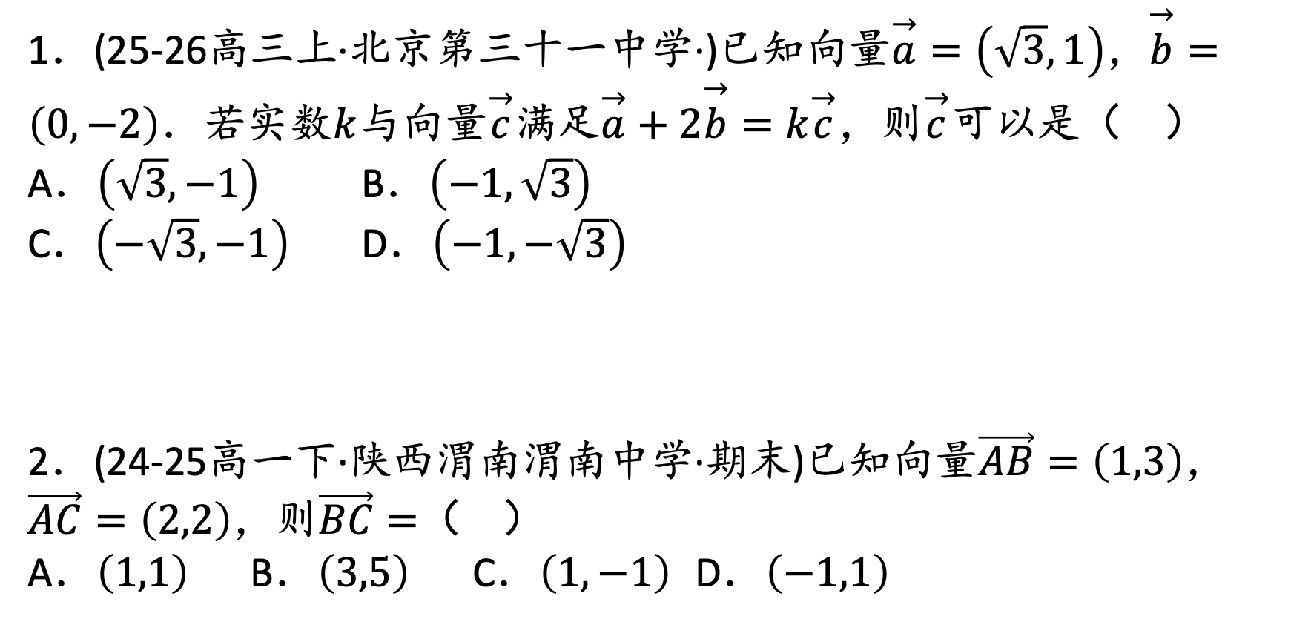
1．(25-26高三上·北京第三十一中学·)已知向量$\overset{→}{a}=\left(\sqrt{3},1\right)$，$\overset{→}{b}=\left(0,−2\right)$．若实数$k$与向量$\overset{→}{c}$满足$\overset{→}{a}+2\overset{→}{b}=k\overset{→}{c}$，则$\overset{→}{c}$可以是（ ）
A．$\left(\sqrt{3},−1\right)$ B．$\left(−1,\sqrt{3}\right)$
C．$\left(−\sqrt{3},−1\right)$ D．$\left(−1,−\sqrt{3}\right)$
2．(24-25高一下·陕西渭南渭南中学·期末)已知向量$\vec{AB}=\left(1,3\right)$，$\vec{AC}=\left(2,2\right)$，则$\vec{BC}=$（ ）
A．$\left(1,1\right)$ B．$\left(3,5\right)$ C．$\left(1,−1\right)$ D．$\left(−1,1\right)$

Slide 12
例2：已知 A (x₁，y₁)，B (x₂，y₂)，如何求出 的坐标？
解：在直角坐标系中作向量
A(x₁，y₁)
y
B(x₂，y₂)
x
O
归纳：一个向量的坐标等于其终点的坐标减去起点的坐标.

Slide 13
变式：已知 A (x₁，y₁)，B (x₂，y₂)，若 M 是线段 AB 的中点，求点 M 的坐标.
y
M
B
解：如图，向量
A
O
x
线段 AB 的中点坐标

Slide 14
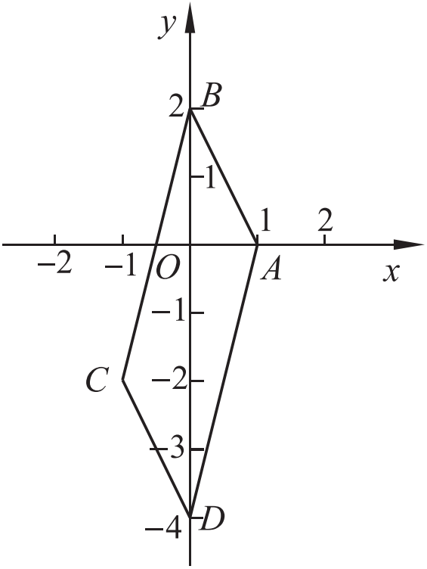
练一练2：已知点 A(1，0)，B(0，2)，C( -1，-2)，用向量的方法求□ABCD 的顶点 D 的坐标为 .
(0，-4)
分析：如图，设点 D 坐标为(x，y)，由 ，得
(0，2) - (1，0) = (-1，-2) - (x，y)，
即 (-1，2) = (-1 - x，-2 - y)，解得 x = 0，y = -4.
所以点 D 的坐标为 (0，-4) .

Slide 15
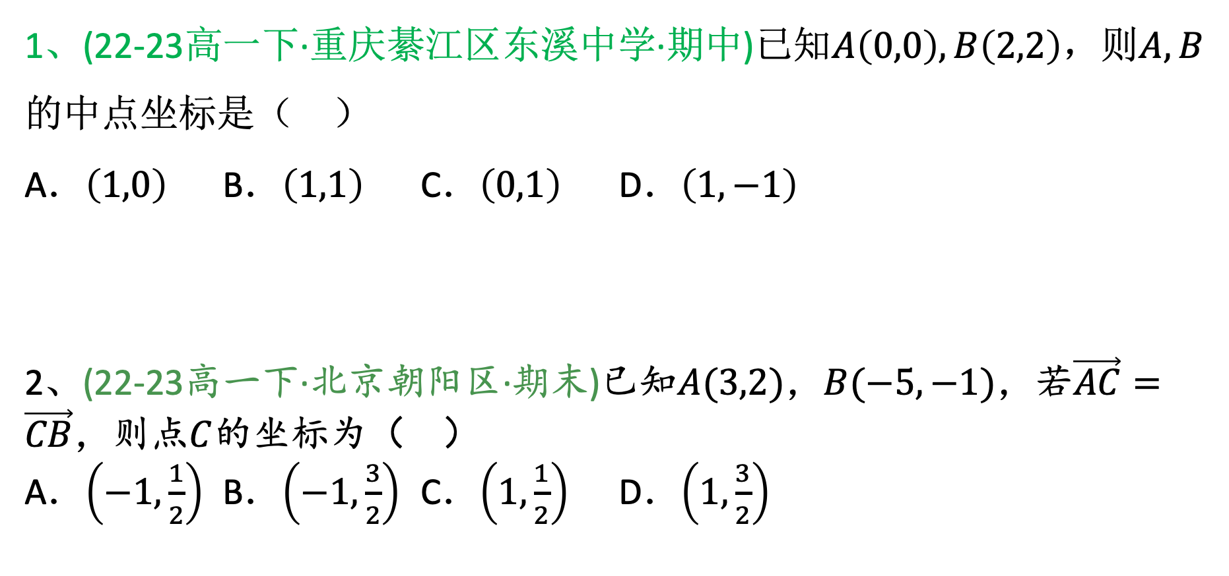
1、(22-23高一下·重庆綦江区东溪中学·期中)已知$A\left(0,0\right),B\left(2,2\right)$，则$A,B$的中点坐标是（ ）
A．$\left(1,0\right)$ B．$\left(1,1\right)$ C．$\left(0,1\right)$ D．$\left(1,−1\right)$
2、(22-23高一下·北京朝阳区·期末)已知$A(3,2)$，$B(−5,−1)$，若$\vec{AC}=\vec{CB}$，则点$C$的坐标为（ ）
A．$\left(−1,\frac{1}{2}\right)$ B．$\left(−1,\frac{3}{2}\right)$ C．$\left(1,\frac{1}{2}\right)$ D．$\left(1,\frac{3}{2}\right)$

Slide 16
问题3：若 a = (x₁，y₁)，b = (x₂，y₂) (b≠0)，那么 a∥b 时，它们的坐标应满足什么条件？
解：由共线(平行)向量基本定理可知：x₁i + y₁j = λ(x₂i + y₂j) = λx₂i + λy₂j，
可得 x₁y₂ - x₂y₁ = 0.
向量 a，b (b ≠ 0) 共线的充要条件是 x₁y₂ - x₂y₁ = 0.

Slide 17
例3：已知 O 是坐标原点， ，当 k 为何值时，A，B，C 三点共线？
解：依题意得
要使 A，B，C 三点共线，只需 共线，
即(4 - k)(k - 5) - 6×( - 7) = 0，解得 k = - 2 或 k = 11，
∴当 k = - 2 或 k = 11 时，A，B，C 三点共线.

Slide 18
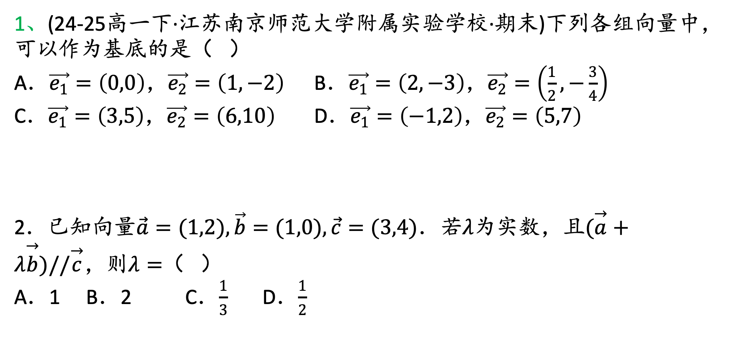
1、(24-25高一下·江苏南京师范大学附属实验学校·期末)下列各组向量中，可以作为基底的是（ ）
A．$\vec{e_{1}}=\left(0,0\right)$，$\vec{e_{2}}=\left(1,−2\right)$ B．$\vec{e_{1}}=\left(2,−3\right)$，$\vec{e_{2}}=\left(\frac{1}{2},−\frac{3}{4}\right)$
C．$\vec{e_{1}}=\left(3,5\right)$，$\vec{e_{2}}=\left(6,10\right)$ D．$\vec{e_{1}}=\left(−1,2\right)$，$\vec{e_{2}}=\left(5,7\right)$
2．已知向量$\vec{a}=(1,2),\vec{b}=(1,0),\vec{c}=(3,4)$．若$λ$为实数，且$(\overset{→}{a}+λ\overset{→}{b})//\overset{→}{c}$，则$λ=$（ ）
A．1 B．2 C．$\frac{1}{3}$ D．$\frac{1}{2}$

Slide 19
根据今天所学，回顾下列知识点：
（1）平面向量的坐标表示： =_______________；
（2）平面向量运算的坐标表示：
① a + b = _______________；② a - b = ______________；③ λa =_________；
（3）平面向量共线的充要条件：______________.
xi + yj = (x，y)
(x₁ + x₂，y₁ + y₂)
(x₁ - x₂，y₁ - y₂)
(λx₁，λy₁)
x₁y₂ - x₂y₁ = 0

